Slide 1
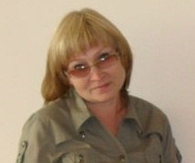
Министерство образования РМ
Портфолио
Козловой Татьяны Владимировны
педагога дополнительного образования МБУ ДО «Дома детского творчества» Ардатовского муниципального района РМ
Дата рождения: 15.01.1958г.
Образование: среднетехническое
Аттестат № 5442 от 12.05.1977г.
Специальность:чертежник-конструктор машиностроительного профиля
Квалификационная категория: первая Приказ Министерства образования РМ
№ 556 от 1.06.2015г.
Общий стаж: 39 год
Педагогический стаж: 9лет 9месяцев
В данной должности: 9лет 9месяцев
В данном учреждении: 9лет 9месяцев

Slide 2
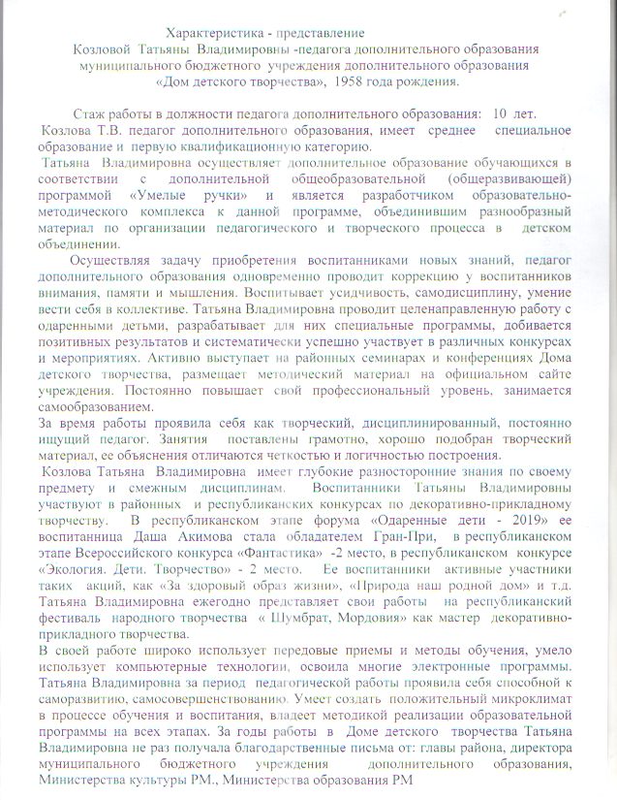
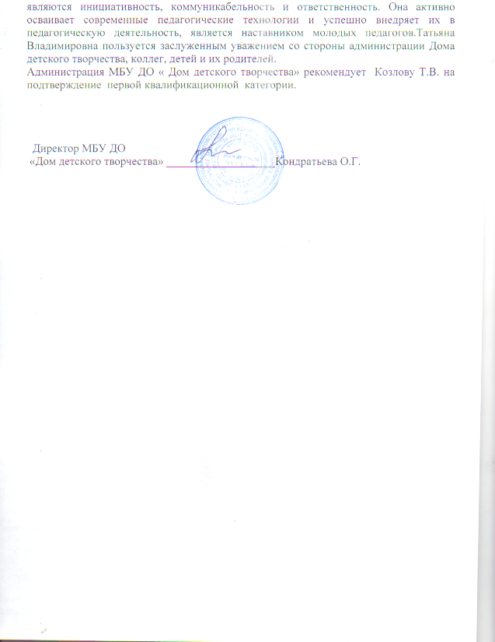
Характеристика

Slide 3
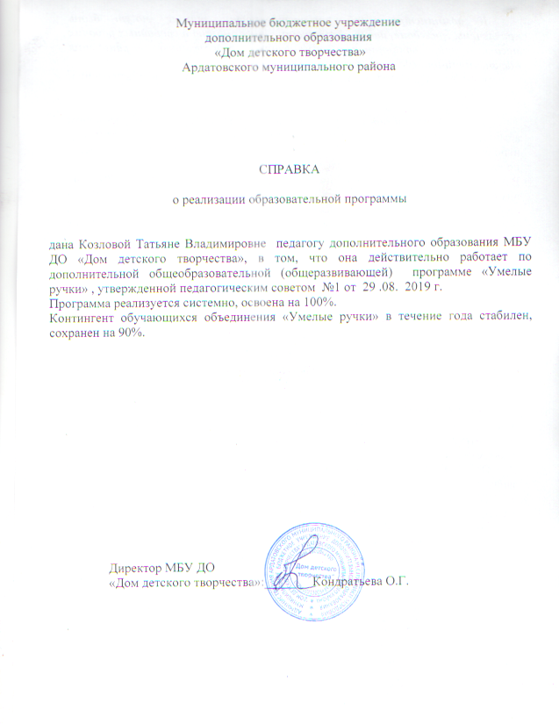
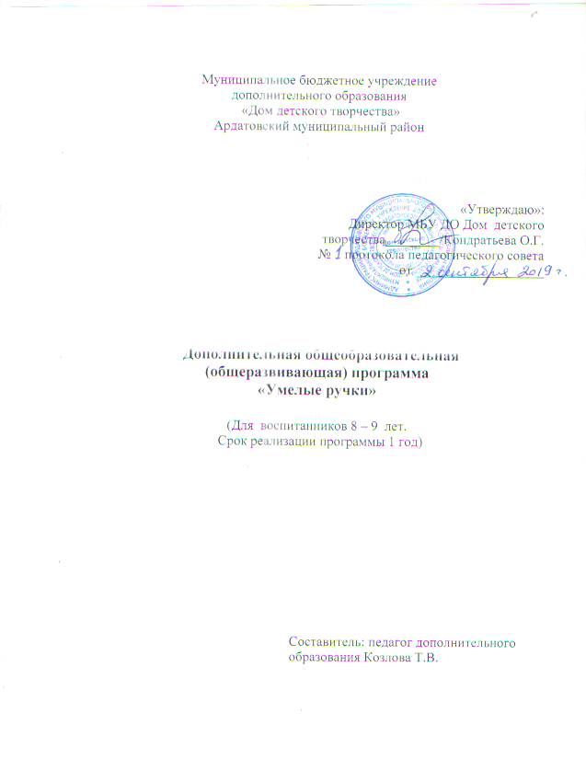
Реализация образовательных программ

Slide 4
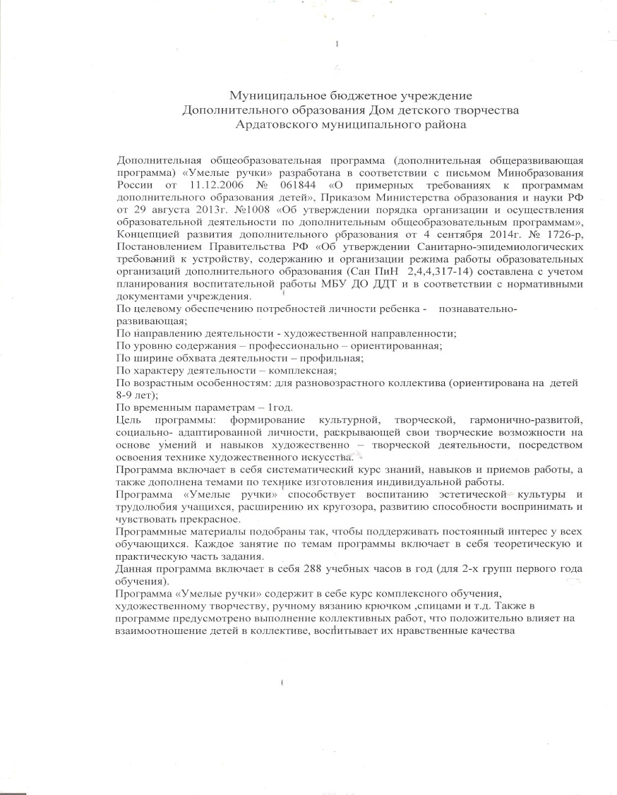
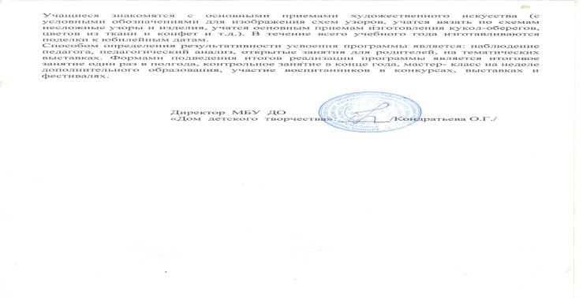

Slide 5
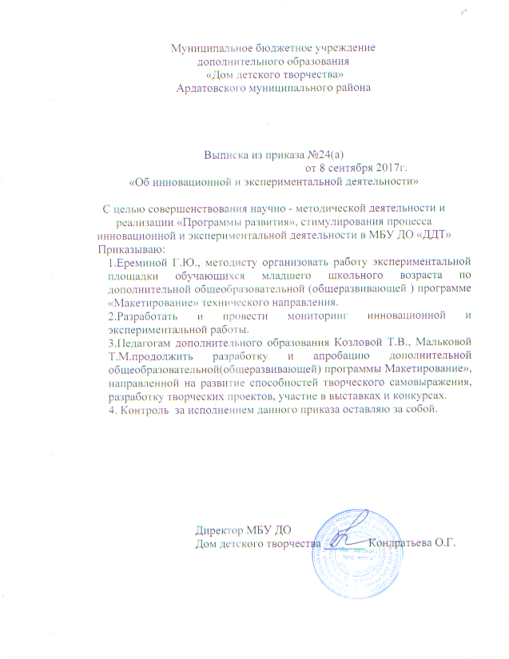
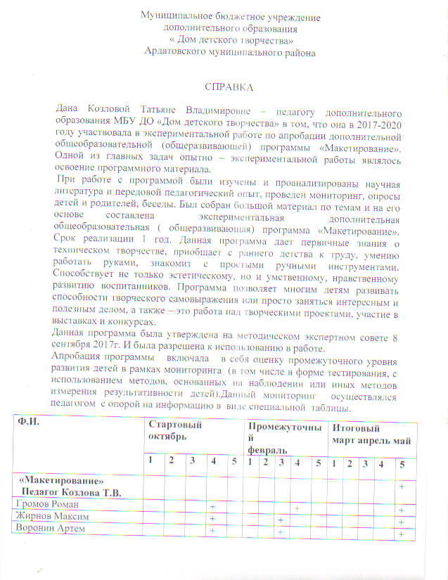
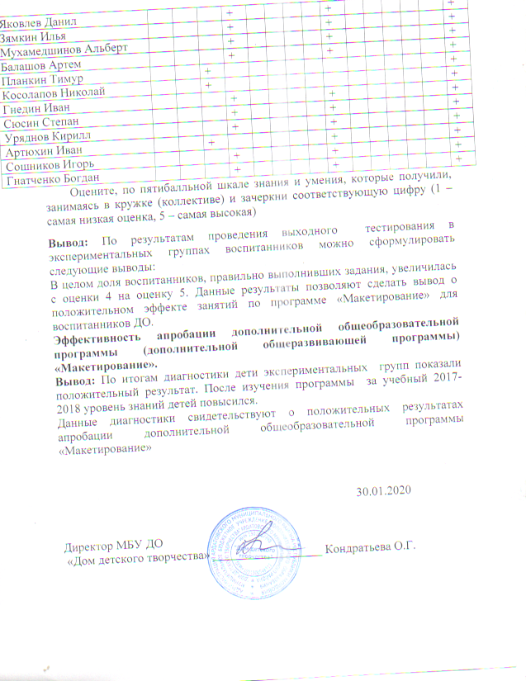
Участие в инновационной (экспериментальной) деятельности

Slide 6
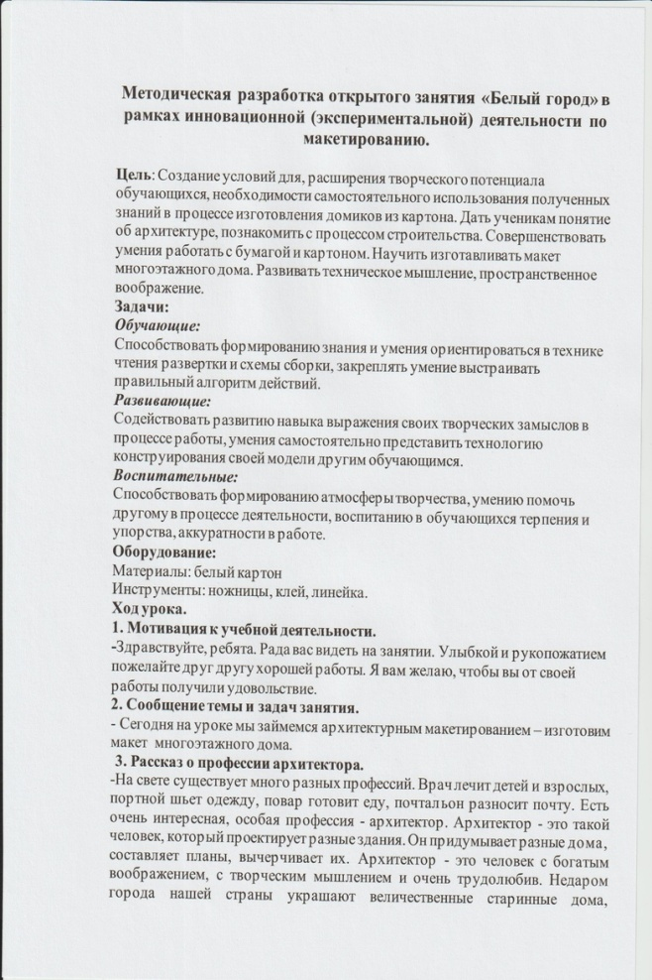
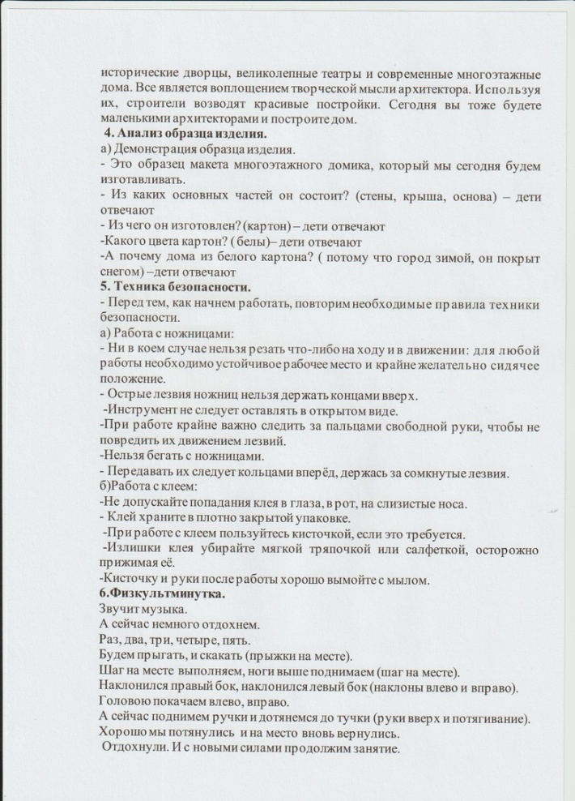
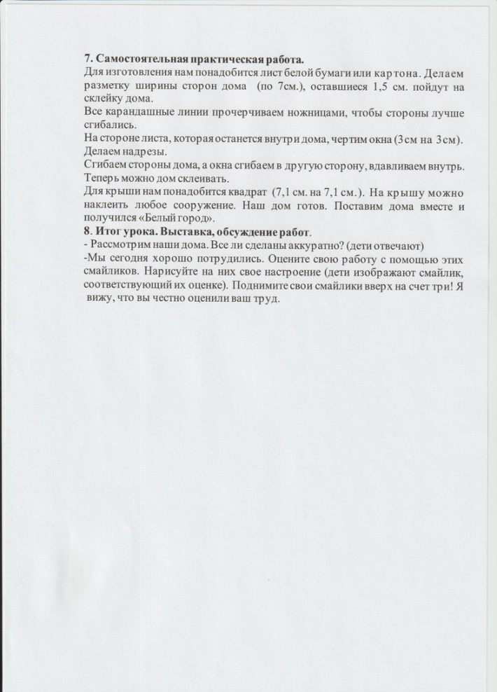

Slide 7
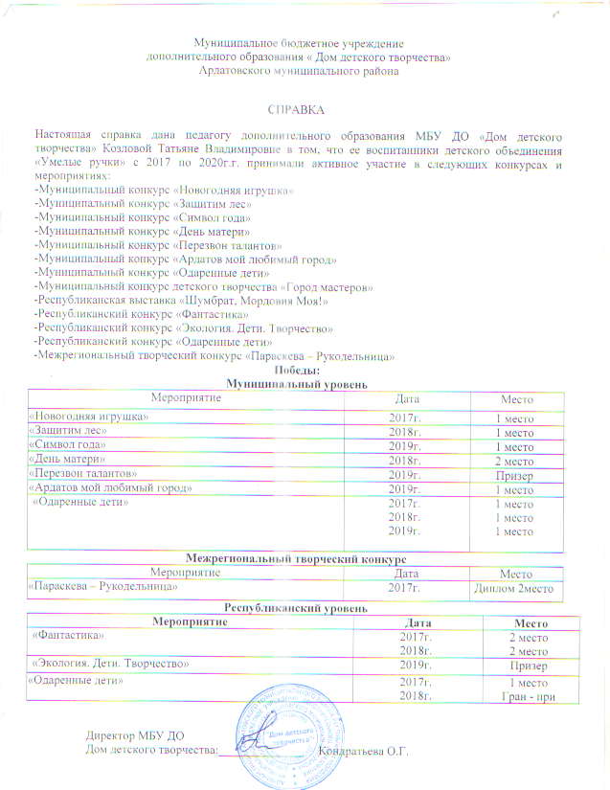
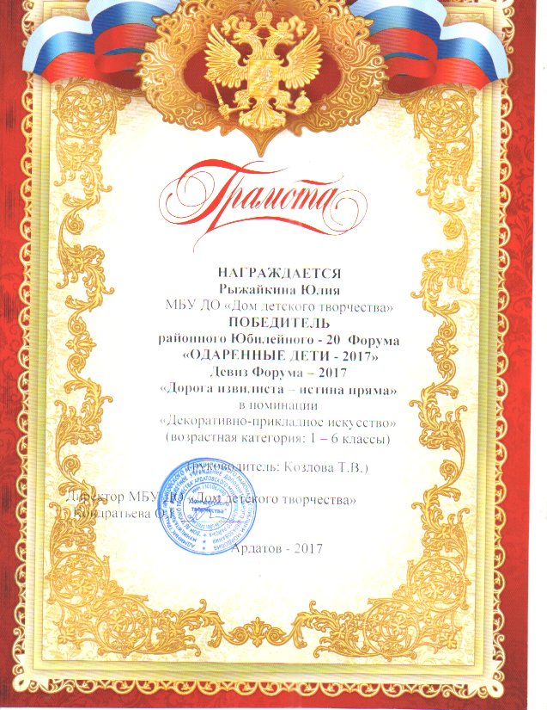
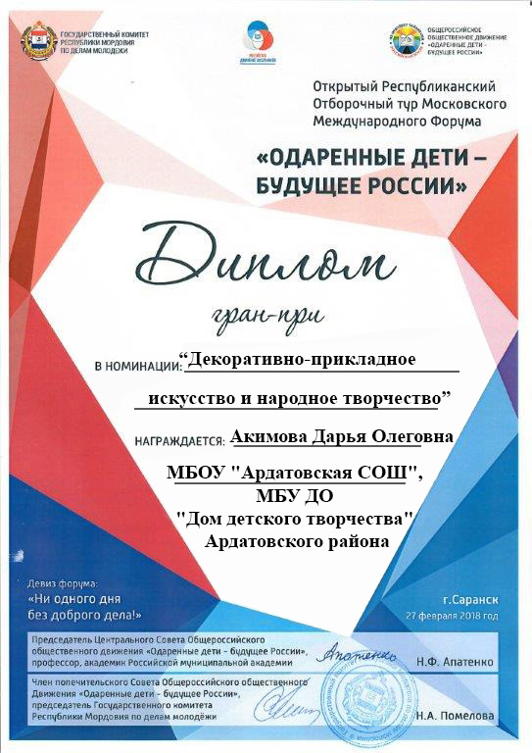
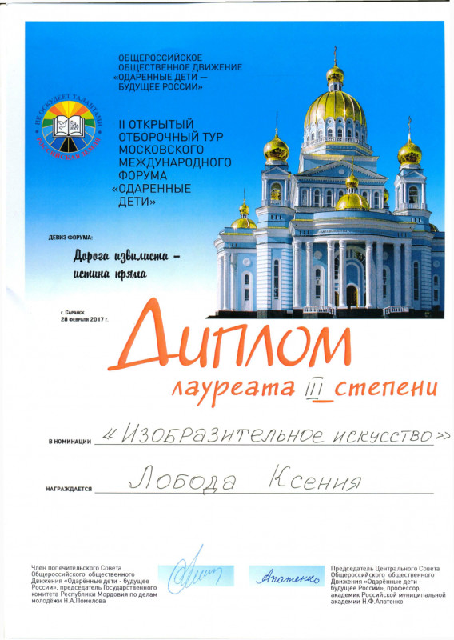
Участие детей в конкурсах,выставках,турнирах,соревнованиях

Slide 8
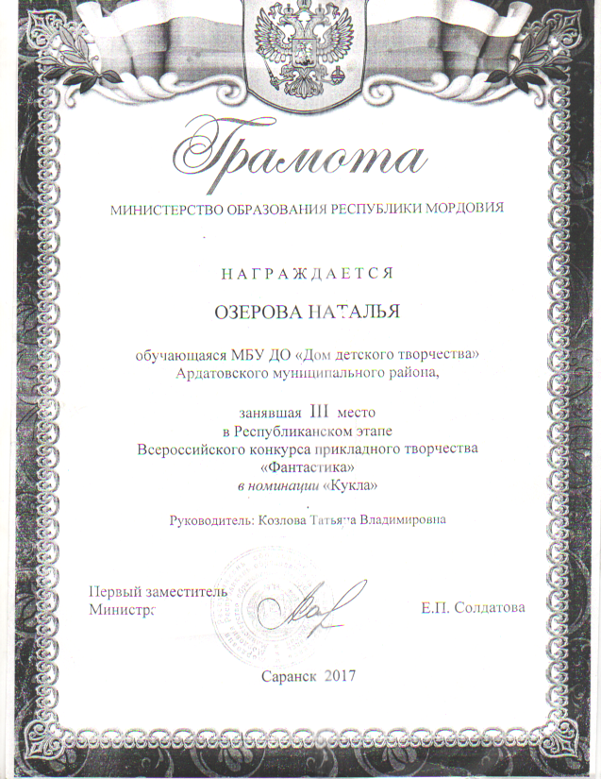
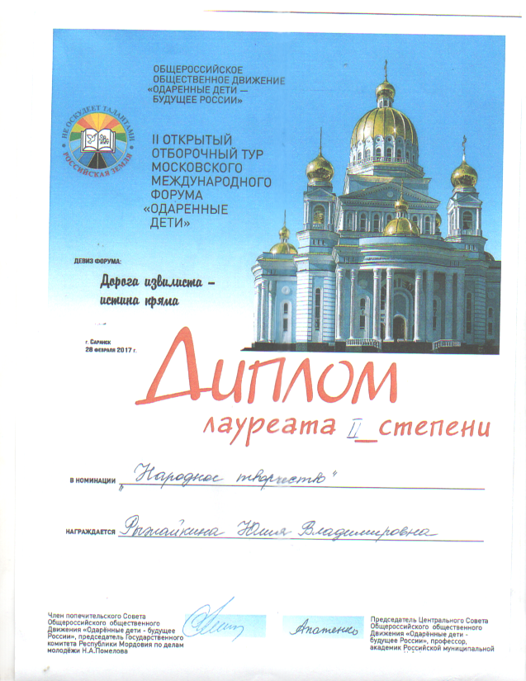
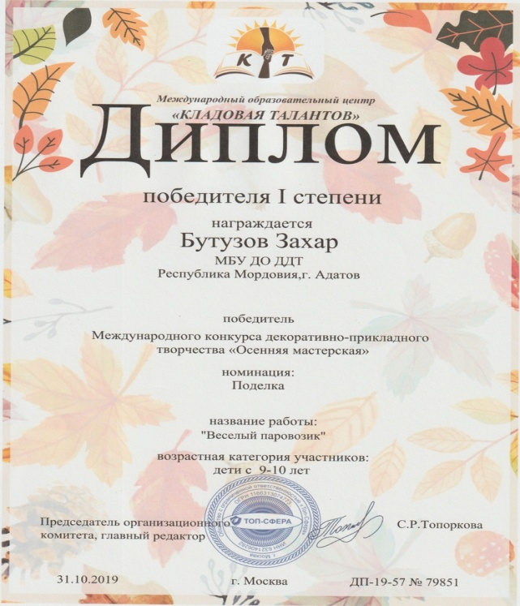
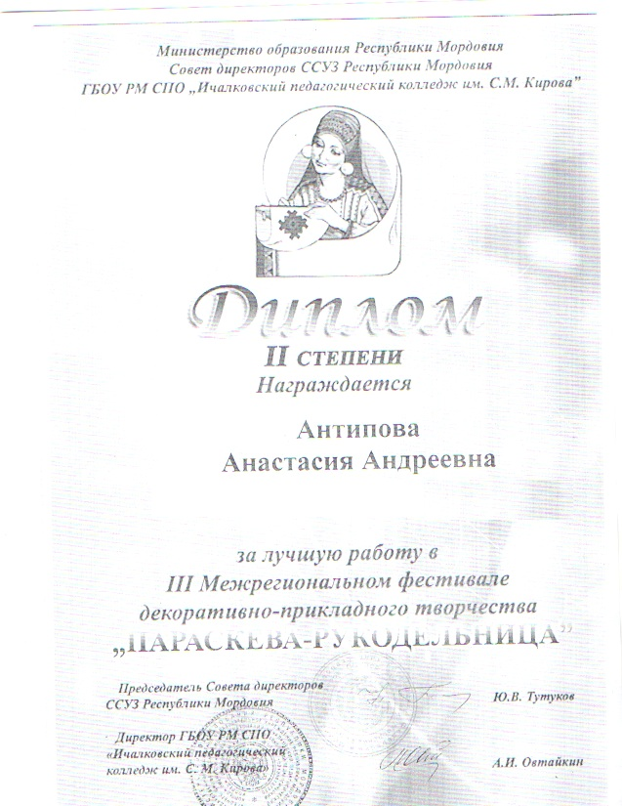
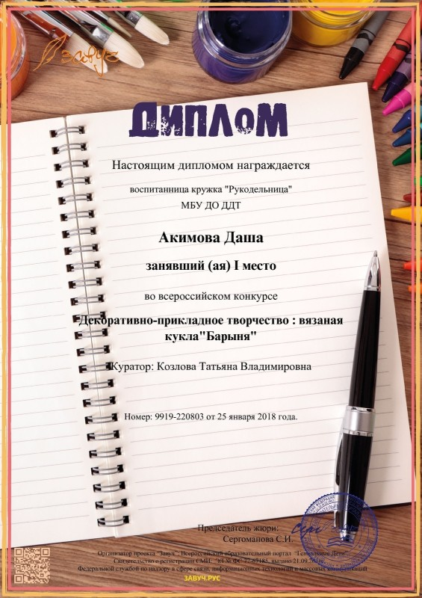

Slide 9
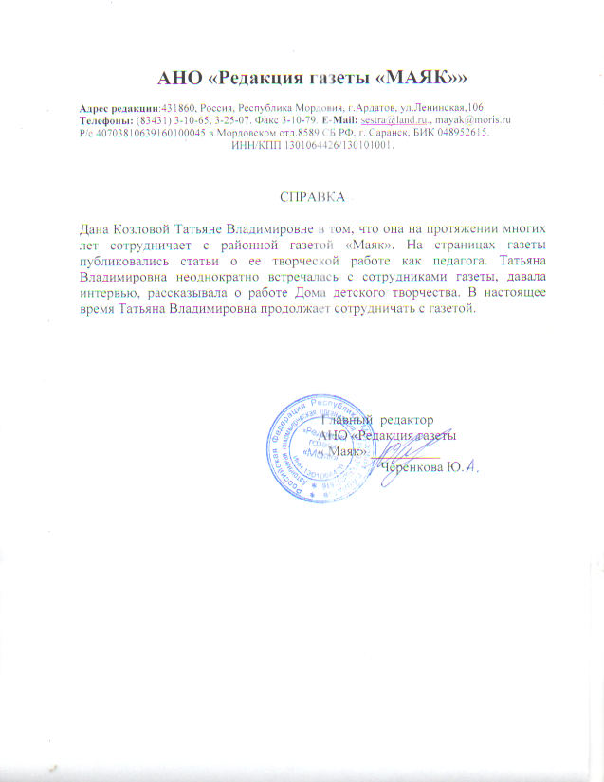
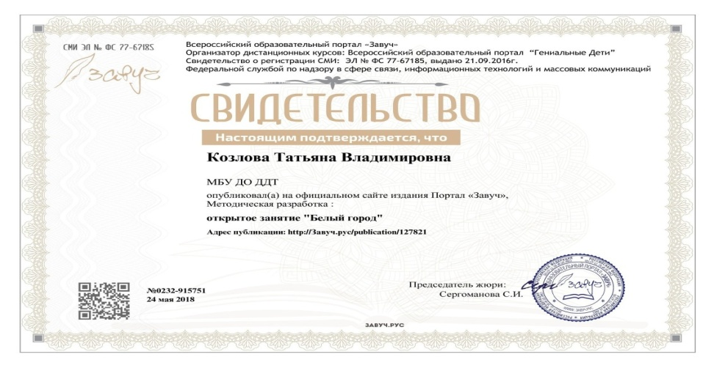
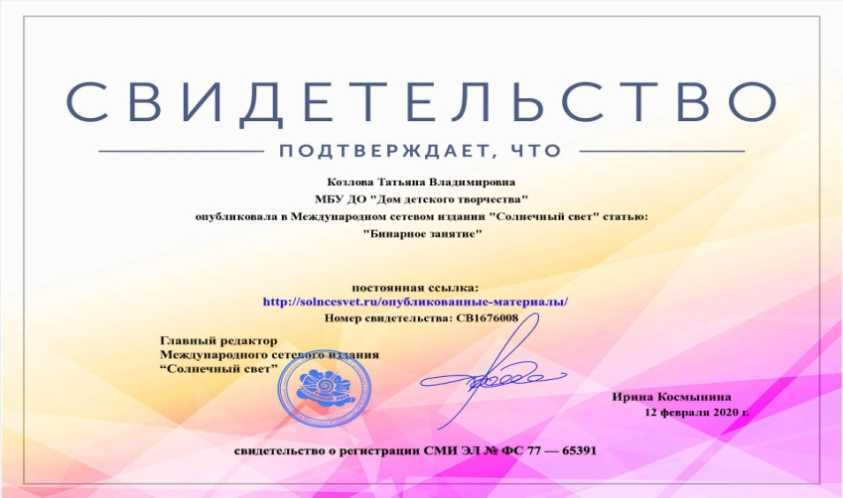
Наличие публикаций

Slide 10
Наличие авторских программ и методических пособий

Slide 11
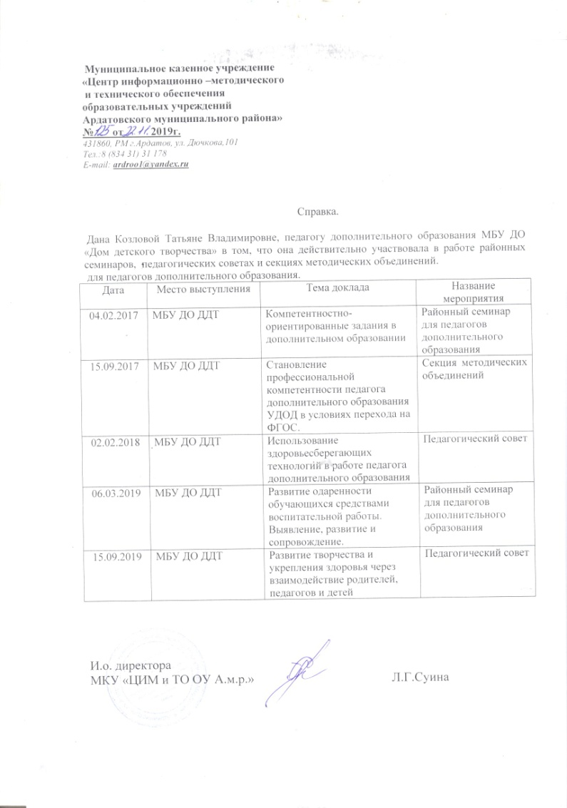
Выступления на научно-практических конференциях, педагогических чтениях, семинарах, секциях

Slide 12
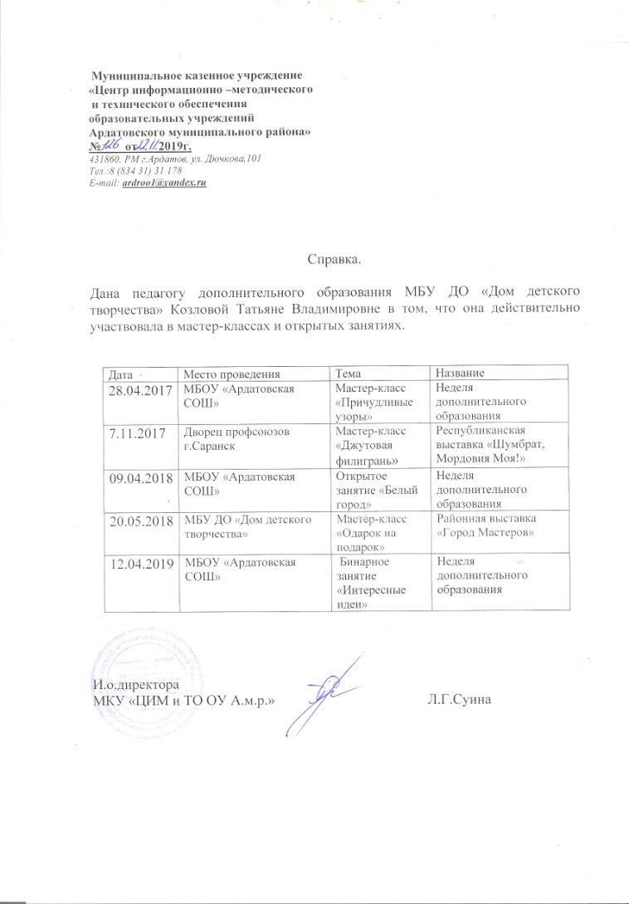
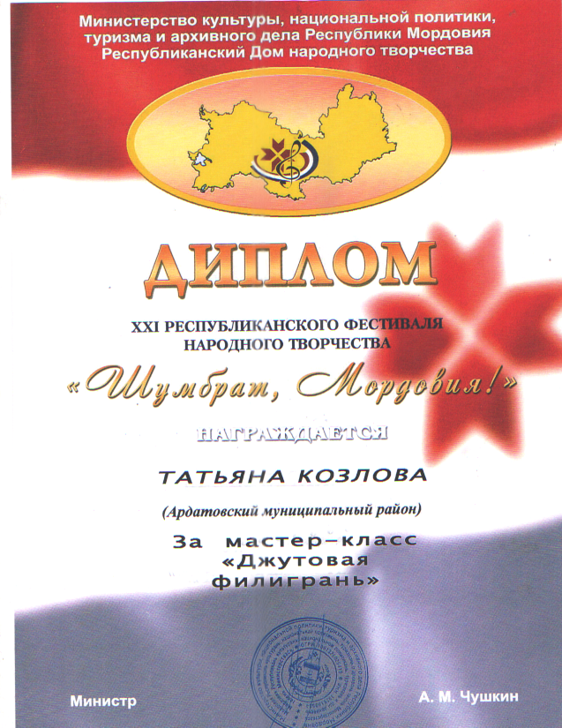
Проведение мастер классов, открытых мероприятий

Slide 13
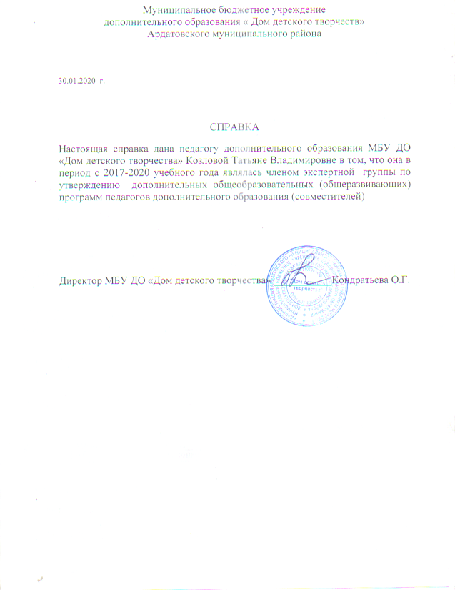
Экспертная деятельность

Slide 14
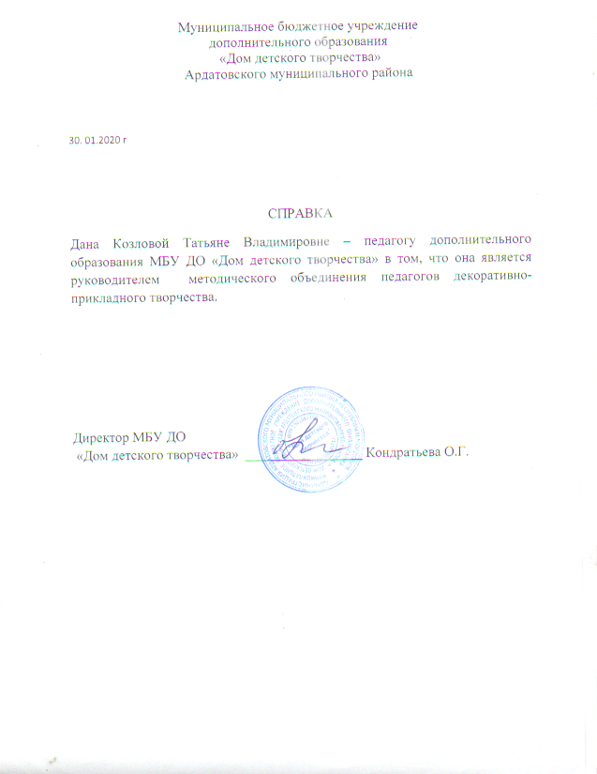
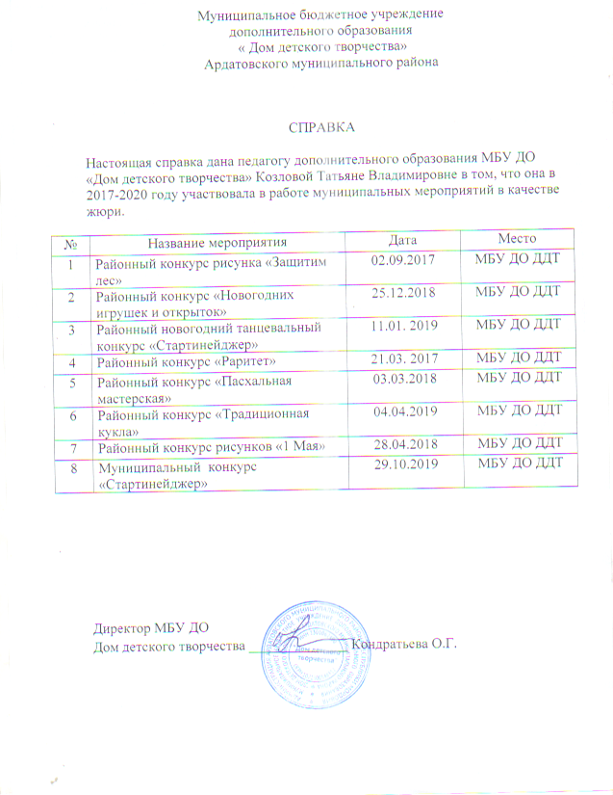
Общественно- педагогическая активность педагога; участие в комиссиях, педагогических сообществах, в жюри конкурсов

Slide 15
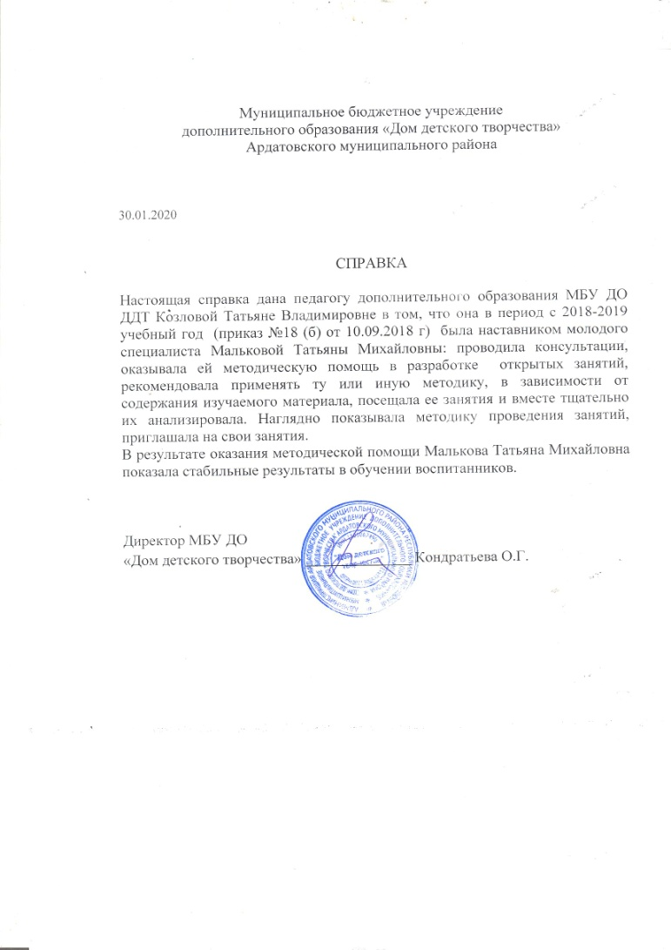
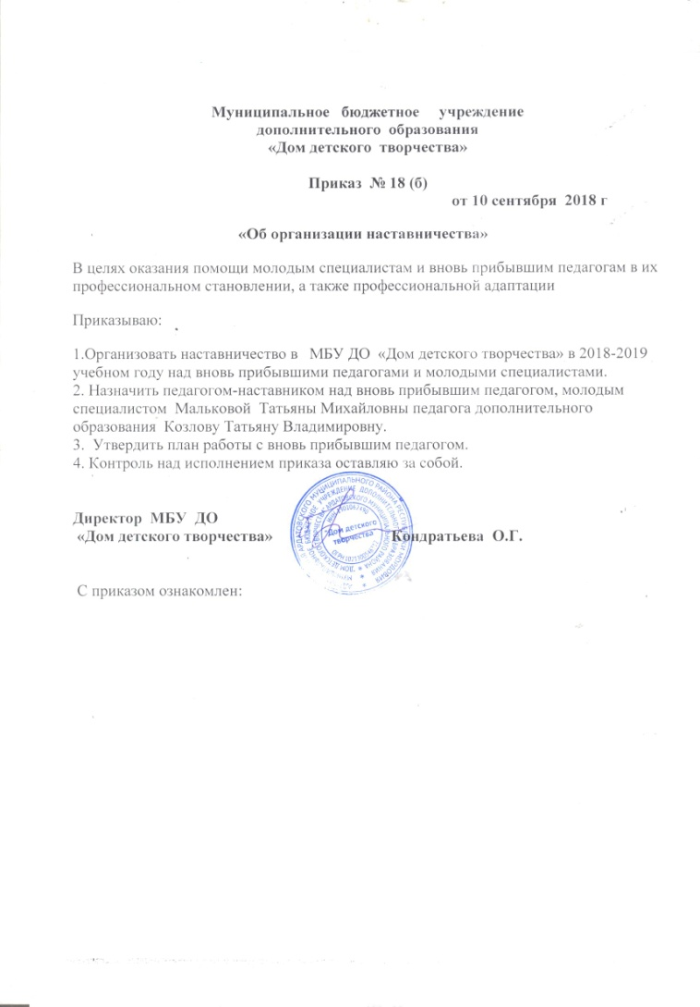
Наставничество

Slide 16
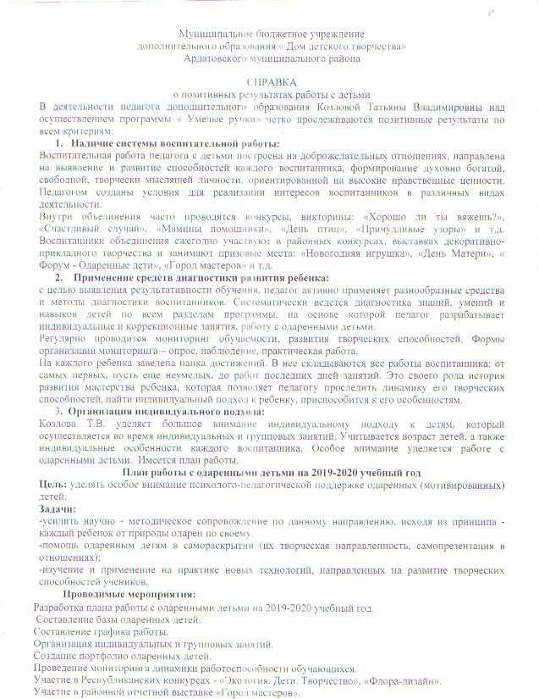
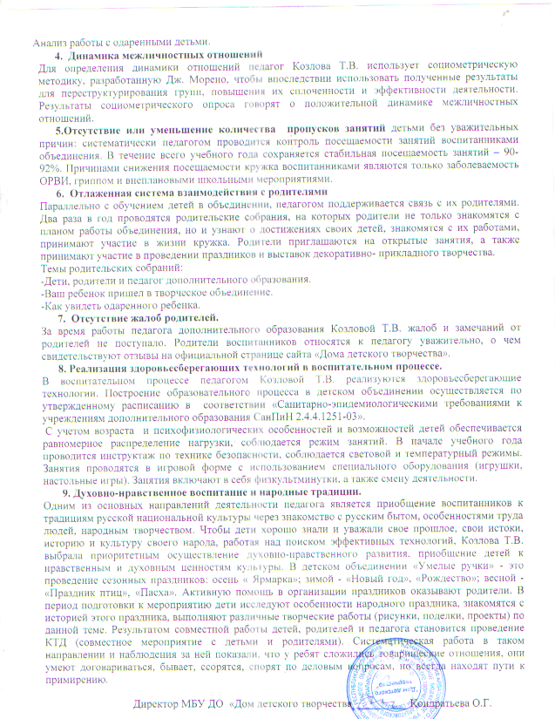
Позитивные результаты работы с детьми

Slide 17
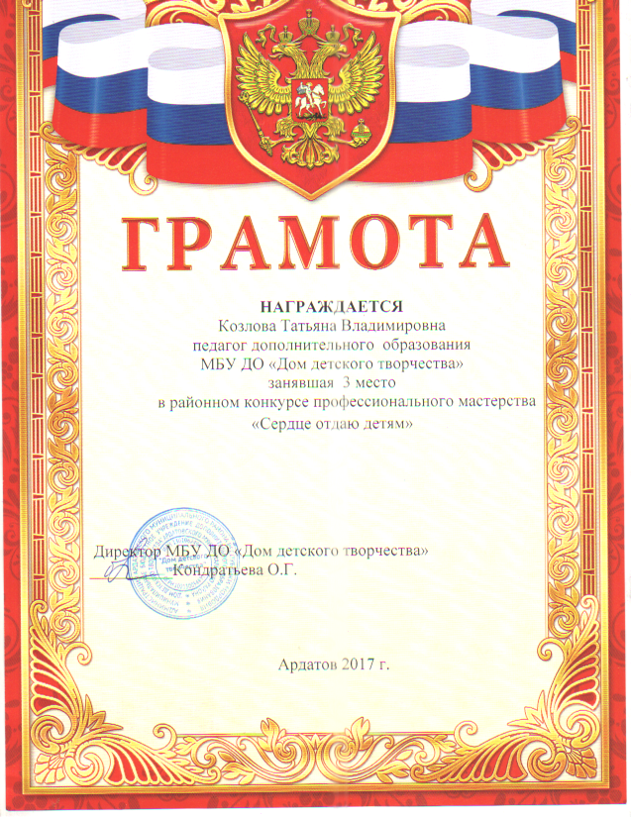
Участие педагога в профессиональных конкурсах

Slide 18
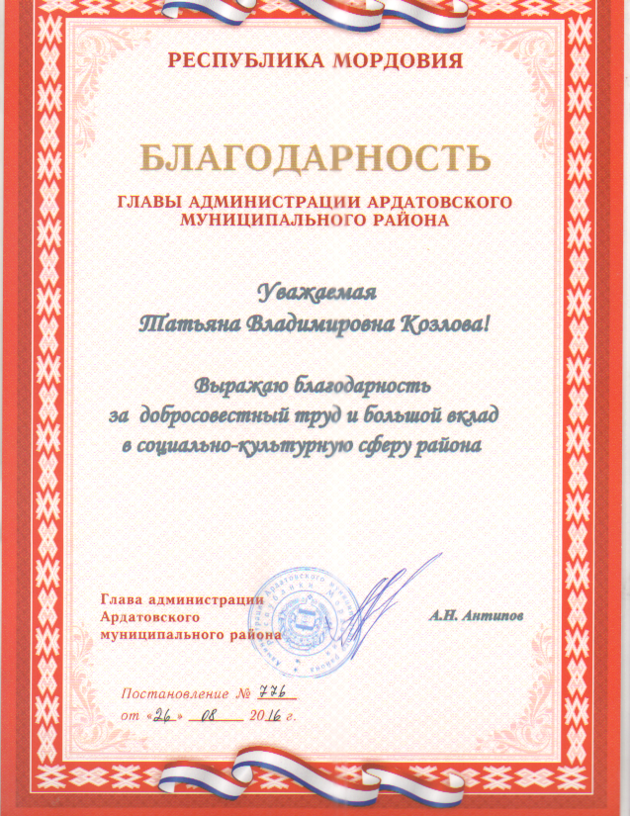
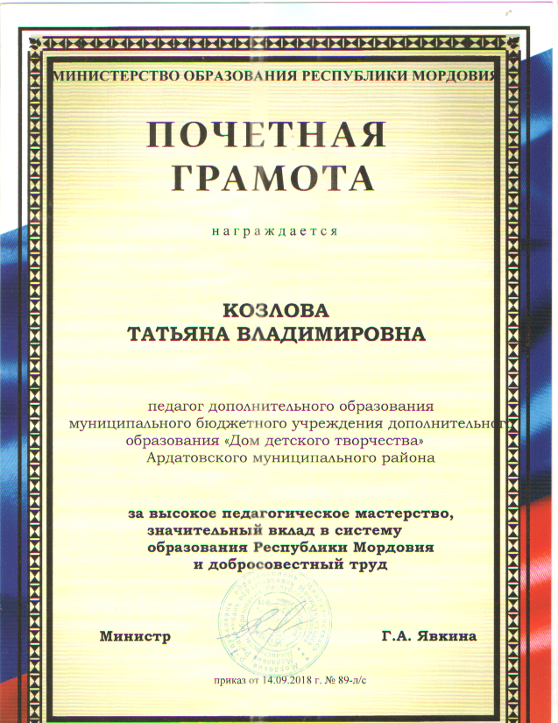
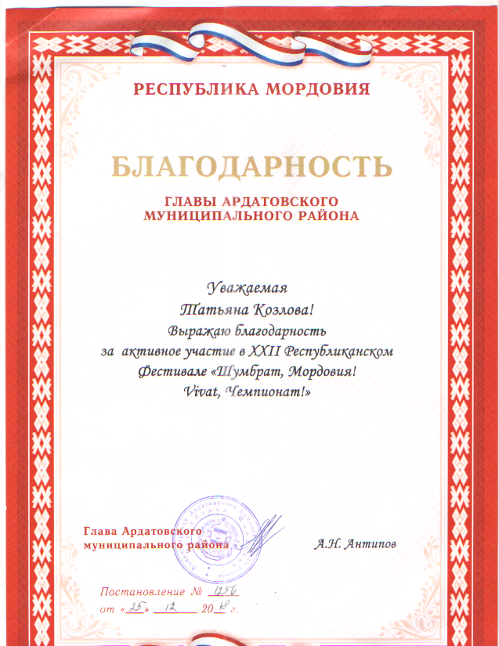
Награды и поощрения

Slide 19
Сайт аттестуемого
http://ddt-ardatov.nubex.ru/6216/

